Slide 1
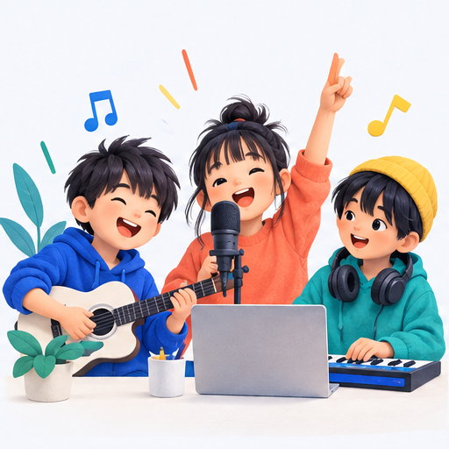
全5回の子ども向けAI創作講座
AIと一緒に、
世界にひとつだけの
音楽作品をつくろう！
子どもたちが主役の
「AI × 音楽 × 映像」創作体験
5回で、歌・ジャケット・MVまでつくる！
01
Notes:
出典：ユーザー提供の全5回AI講座企画（参照会話「일본어 정리 요청」）。イラストはAI生成による創作イメージ。

Slide 2
創作の主役は、子どもたち
AIは、アイデアを形にする道具
01
02
03
考える
試す
選ぶ・直す
どんな気持ちを
作品にしたい？
AIに伝えて
いくつか作ってみる
みんなで話して
自分たちらしくする
思いつきが、歌になり、絵になり、映像になる。
講座コンセプト
02
Notes:
出典：ユーザー提供の全5回AI講座企画（参照会話「일본어 정리 요청」）。イラストはAI生成による創作イメージ。

Slide 3
全5回のロードマップ
第1回
第2回
第3回
第4回
第5回
体験
歌づくり
デザイン
映像
発表
AIを知る
歌詞と曲を選ぶ
世界観を描く
写真や動画を撮る
仕上げて届ける
作品のイメージ
歌詞・楽曲
ジャケット
ポスター
MVの映像素材
完成MV
クレジット
毎回10分のAIミニ授業 ＋ 手を動かす創作体験
03
Notes:
出典：ユーザー提供の全5回AI講座企画（参照会話「일본어 정리 요청」）。イラストはAI生成による創作イメージ。

Slide 4
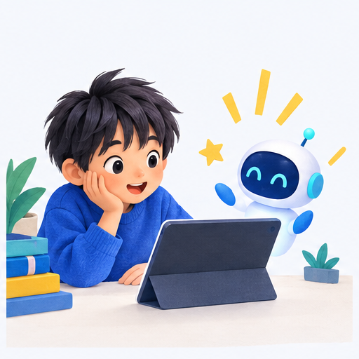
AIって何？ まずは体験
第1回
知る・見る・ワクワクする
01
完成イメージをみんなで見る
02
文章・音楽・画像・映像のデモ
03
使う道具と基本の約束を知る
今日のゴール：つくりたい作品のイメージ
第1回
04
Notes:
出典：ユーザー提供の全5回AI講座企画（参照会話「일본어 정리 요청」）。イラストはAI生成による創作イメージ。

Slide 5
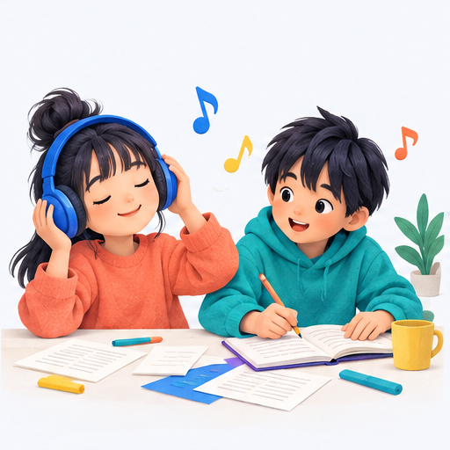
みんなで歌詞と音楽づくり
第2回
考える・話し合う・選ぶ
01
好きな言葉や気持ちを出し合う
02
AIの歌詞を自分たちの言葉に直す
03
曲調を聴き比べ、みんなで選ぶ
今日のゴール：オリジナルの歌詞と楽曲
第2回
05
Notes:
出典：ユーザー提供の全5回AI講座企画（参照会話「일본어 정리 요청」）。イラストはAI生成による創作イメージ。

Slide 6
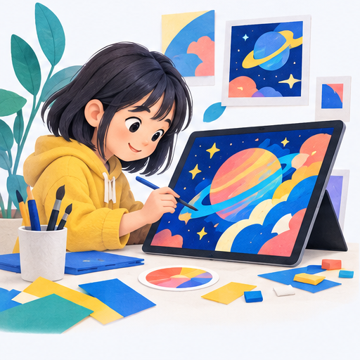
ジャケットとポスターづくり
第3回
想像する・伝える・デザインする
01
歌の世界を色や言葉で表す
02
AIとジャケットの画像をつくる
03
タイトルを入れてポスターにする
今日のゴール：作品の顔になるビジュアル
第3回
06
Notes:
出典：ユーザー提供の全5回AI講座企画（参照会話「일본어 정리 요청」）。イラストはAI生成による創作イメージ。

Slide 7
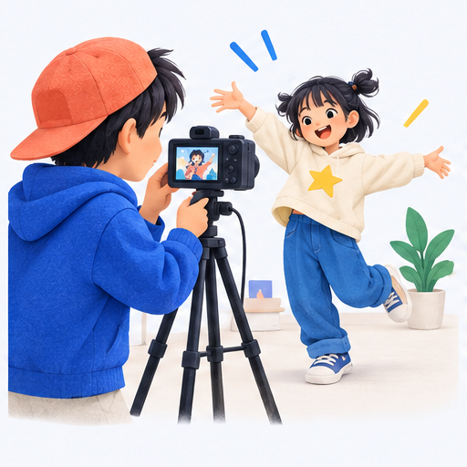
自分たちが登場する映像づくり
第4回
参加する・表現する・映像にする
01
写真や短い動画を撮影する
02
AIも使いながら映像素材をつくる
03
音楽に合う場面をみんなで選ぶ
今日のゴール：一人ひとりが参加した映像素材
顔出し以外に、手元・後ろ姿・イラストでの参加も選べます
第4回
07
Notes:
出典：ユーザー提供の全5回AI講座企画（参照会話「일본어 정리 요청」）。イラストはAI生成による創作イメージ。

Slide 8
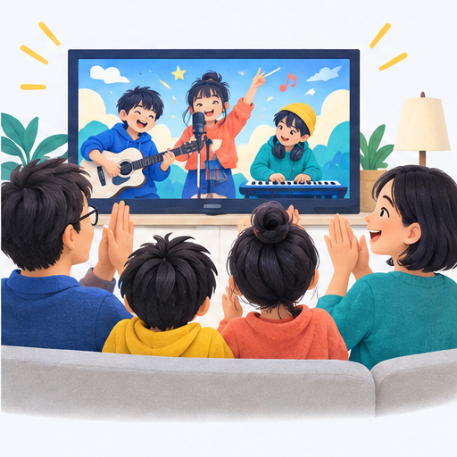
作品完成！ みんなで発表
第5回
完成させる・発表する・共有する
01
歌・画像・映像をひとつのMVへ
02
工夫したところを自分の言葉で紹介
03
制作者名と共有範囲を確認する
今日のゴール：完成MVと「できた！」の実感
第5回
08
Notes:
出典：ユーザー提供の全5回AI講座企画（参照会話「일본어 정리 요청」）。イラストはAI生成による創作イメージ。

Slide 9
毎回10分の「AIミニ授業」
つくる体験に、「なぜ？」「どう使う？」を重ねる
第1回
AIの過去
AIはどこから来たの？
第2回
AIの現在
何ができて、何が苦手？
第3回
生活と未来
暮らしはどう変わる？
第4回
仕事の変化
働き方はどう変わる？
第5回
人とAI
自分はどう使いたい？
09
Notes:
出典：ユーザー提供の全5回AI講座企画（参照会話「일본어 정리 요청」）。イラストはAI生成による創作イメージ。

Slide 10
この講座で育てたい力
01
発想する力
好き・気になるを、作品の種にする
02
言葉にする力
イメージを伝え、頼み方を工夫する
03
選び、確かめる力
AIの答えを比べて、自分で判断する
04
協力する力
違うアイデアを聞き、いっしょに決める
05
表現し、やり遂げる力
工夫を重ね、完成させて人に伝える
10
Notes:
出典：ユーザー提供の全5回AI講座企画（参照会話「일본어 정리 요청」）。イラストはAI生成による創作イメージ。

Slide 11
「できた！」を、家族や友人へ
作品が、学びを伝えるきっかけになる
子ども
家族
友人・SNS
「ここを自分で考えた！」
工夫を説明できる喜び
作品を囲んで話す
挑戦や成長に気づく
応援や感想が届く
次の創作が楽しみに
共有するか、誰に見せるかは、本人と保護者で選べます。
11
Notes:
出典：ユーザー提供の全5回AI講座企画（参照会話「일본어 정리 요청」）。イラストはAI生成による創作イメージ。

Slide 12
安心してつくり、安心して共有
保護者同意
撮影・AIへの素材入力・作品掲載・公開範囲を
事前に説明し、項目ごとに確認
顔と名前
顔出しは任意。手元・後ろ姿・イラストも選択可
制作者名はニックネームなどを選べる
YouTube・SNS
公開前に本人・保護者が完成版を確認
一般公開は任意。家族向けの共有も選べる
運営の確認
利用ツールの年齢条件・素材の権利を確認
写真などの保管期間・削除窓口を決める
限定公開のリンクも転送される可能性があるため、共有先を確認します。
12
Notes:
出典：ユーザー提供の全5回AI講座企画（参照会話「일본어 정리 요청」）。イラストはAI生成による創作イメージ。

Slide 13
5回で、
歌・ジャケット・MVまでつくる！
自分のアイデアが、
みんなの作品になる。
AIと一緒に、世界にひとつだけの音楽作品をつくろう！
子どもたちが主役の「AI × 音楽 × 映像」創作体験
13
Notes:
出典：ユーザー提供の全5回AI講座企画（参照会話「일본어 정리 요청」）。イラストはAI生成による創作イメージ。

